Slide 1
שיעור עברית לכיתה ג
נושא השיעור: החיים מתחת לפני הים
עם המורה: סיגי שם-טוב
Notes:
כתבו את המלל בהתאם ואת הציוד הדרוש.

Slide 2
מה נלמד היום?
נכיר חַיַת ים מיוּחדת.
נקרא ונעצור כדי לשאול שאלות שיסייעו בהבנת הנקרא.
נכתוב חידות על חית הים שעליה נלמד.
נלמד לחוד חידות.
נכין משחק חידות.
Notes:
משך השקף: שתי דקות
הציגו את עצמכם ואת מהלך השיעור:
מוזמנים לפנות בצורה אישית לתלמידים: דוגמה לטקסט שייאמר בעל פה: "שלום, שמי___. אני מורה ל____ ממקום בארץ____. מה שלומכם? אני שמח/ה שהצטרפתם אליי", וכדומה.
נושא השיעור ומה מטרתו: דוגמה לטקסט שייאמר בעל פה": בשיעור הזה נלמד על_________. הצטרפו אליי ויהיה לנו כיף. מוכנים? מתחילים!"
נתחיל ב... (שלב פתיח השיעור).
נמשיך בגילוי (שלב הלימוד/הקניה - כתבו כאן שאלה מסקרנת שתיתן מענה על מטרת השיעור).
נתנסה ב... (שלב התרגול /ההתנסות).
נסכם (שלב סיכום השיעור).

Slide 3
מה להביא לשיעור?
שני גִיליונות של דפים

Slide 4
לפני שמַתחילים, מכינים...
!
?
14 כרטיסים
תשובה
שאלה
Notes:
בואו נכין את כרטיסי החידות שלנו. מראה דוגמה: מקפלת גיליון נייר וגוזרת. מראה כיצד מכינים את הכרטיסים.
לסמן כרטיסים בסימן שאלה וכרטיסים בסימן קריאה.
להציע - דפי ממו מוכנים.

Slide 5
לפני שמתחילים, מְבָרְרִים...
מהי חידה?
Notes:
אתם בוודאי מכירים משחקי ידע שיש בהם חידות כמו טריוויה, או שעשועונים שיש בהן שאלות או חידות והמתחרה צריך לדעת מהי התשובה. ישנן חידות שונות - חידות מילים, חידות ציורים וחידוני ידע.
אנחנו נכין חידות המתבססות על המידע שנקרא.

Slide 6
לפני שמתחילים, מְבָרְרִים...
מהי חידה?
שְׁאֵלָה לא פְּתוּרָה, תַעֲלוּמָה.
Notes:
אתם בוודאי מכירים משחקי ידע שיש בהם חידות כמו טריוויה, או שעשועונים שיש בהן שאלות או חידות והמתחרה צריך לדעת מהי התשובה. ישנן חידות שונות - חידות מילים, חידות ציורים וחידוני ידע.
אנחנו נכין חידות המתבססות על המידע שנקרא.

Slide 7
לפני שמתחילים, מְבָרְרִים...
מהי חידה?
שְׁאֵלָה לא פְּתוּרָה, תַעֲלוּמָה.
חידה מְחַדֶדֶת את הַמַחְשָׁבָה
לָחוּד חידה
חידון
Notes:
אתם בוודאי מכירים משחקי ידע שיש בהם חידות כמו טריוויה, או שעשועונים שיש בהן שאלות או חידות והמתחרה צריך לדעת מהי התשובה. ישנן חידות שונות - חידות מילים, חידות ציורים וחידוני ידע.
אנחנו נכין חידות המתבססות על המידע שנקרא.

Slide 8
חידה – מי אני?
Notes:
איזו חיה תקבלו אם תחברו ראש של סוס עם חדק של פיל, עין של זיקית, כיס של קנגרו, וזנב של קוף?

Slide 9
חידה – מי אני?
?
Notes:
איזו חיה תקבלו אם תחברו ראש של סוס עם חדק של פיל, עין של זיקית, כיס של קנגרו, וזנב של קוף?

Slide 10
Notes:
תמונה עולה באנימציה. מכירים? יודעים מי אני? השם עולה באנימציה.
יש סוסוני ים במגוון גדלים וצבעים. תמונות נוספות.

Slide 11
סוּסוֹן יָם
Notes:
תמונה עולה באנימציה. מכירים? יודעים מי אני? השם עולה באנימציה.
יש סוסוני ים במגוון גדלים וצבעים. תמונות נוספות.

Slide 12
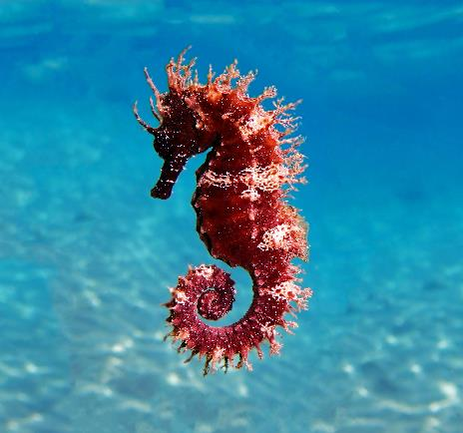
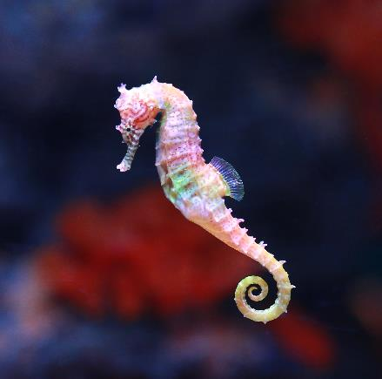
סוסון ים
Notes:
יש סוסוני ים במגוון גדלים וצבעים.
אנימציה - הידעתם?

Slide 13
סוסון ים
הַיְדַעְתֶם?
גודלם של סוסוני הים
נע בין כמה מִילִימֶטְרִים ל-30 סַנְטִימֶטְרִים.
Notes:
יש סוסוני ים במגוון גדלים וצבעים.
אנימציה - הידעתם?

Slide 14
!
?
מי אני?
יש לי ראש כמו של סוס, חֶדֶק כמו של פיל, עין כמו של זיקית, כיס כמו לְקֶנְגוּרוּ וזנב כמו של קוף.
?
סוסון ים
?
Notes:
נוכל כבר להכין את החידה הראשונה שלנו. על קלף שמסומן עליו סימן שאלה, כתבו את החידה. להכתיב להם את החידה ולכתוב על הלוח בו זמנית. ועל קלף שמסומן עליו סימן קריאה, כתבו את התשובה.
זמן להעתקה.
דוגמאות של קלפים מוכנים.

Slide 15
Notes:
הזכרנו חיות רבות שמסתתרות בסוסון הים. בואו נזהה אותן. כל חיה תעלה באנימציה.
סוס - מבנה הראש כמו ראש של סוס
פיל - חדק שמזכיר חדק של פיל
זיקית - עין של זיקית ותהיה עוד תכונה שנגלה בהמשך
זנב- זנב הקוף
קנגרו-???? הקנגורו יישאר כחידה גם בשבילנו

Slide 16
Notes:
הזכרנו חיות רבות שמסתתרות בסוסון הים. בואו נזהה אותן. כל חיה תעלה באנימציה.
סוס - מבנה הראש כמו ראש של סוס
פיל - חדק שמזכיר חדק של פיל
זיקית - עין של זיקית ותהיה עוד תכונה שנגלה בהמשך
זנב- זנב הקוף
קנגרו-???? הקנגורו יישאר כחידה גם בשבילנו

Slide 17
Notes:
הזכרנו חיות רבות שמסתתרות בסוסון הים. בואו נזהה אותן. כל חיה תעלה באנימציה.
סוס - מבנה הראש כמו ראש של סוס
פיל - חדק שמזכיר חדק של פיל
זיקית - עין של זיקית ותהיה עוד תכונה שנגלה בהמשך
זנב- זנב הקוף
קנגרו-???? הקנגורו יישאר כחידה גם בשבילנו

Slide 18
Notes:
הזכרנו חיות רבות שמסתתרות בסוסון הים. בואו נזהה אותן. כל חיה תעלה באנימציה.
סוס - מבנה הראש כמו ראש של סוס
פיל - חדק שמזכיר חדק של פיל
זיקית - עין של זיקית ותהיה עוד תכונה שנגלה בהמשך
זנב- זנב הקוף
קנגרו-???? הקנגורו יישאר כחידה גם בשבילנו

Slide 19
Notes:
הזכרנו חיות רבות שמסתתרות בסוסון הים. בואו נזהה אותן. כל חיה תעלה באנימציה.
סוס - מבנה הראש כמו ראש של סוס
פיל - חדק שמזכיר חדק של פיל
זיקית - עין של זיקית ותהיה עוד תכונה שנגלה בהמשך
זנב- זנב הקוף
קנגרו-???? הקנגורו יישאר כחידה גם בשבילנו

Slide 20
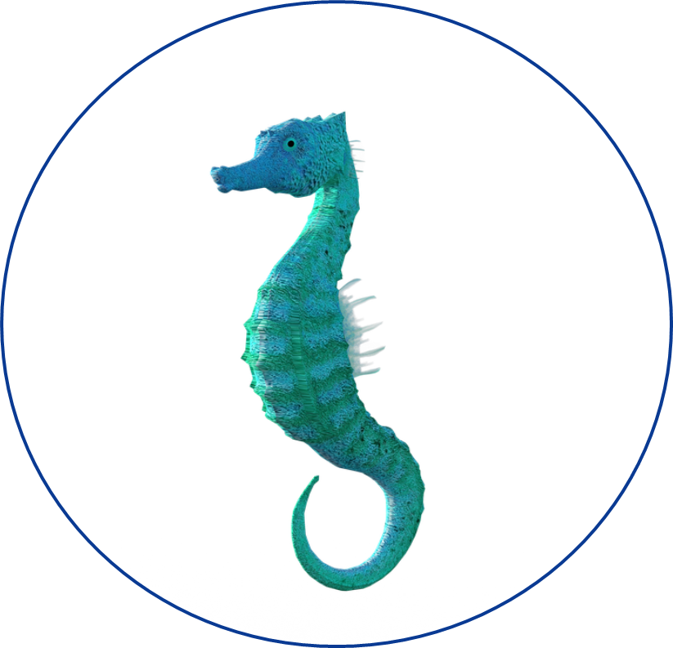
עכשיו לומדים
סוּסוֺנֵי הים הם דגים קטנים.
"סוסוני הים המופלאים", כנרת יפרח סרבניק. צועדים בדרך המילים, כיתה ג הוצאת כנרת.
Notes:
מה? הם בכלל דגים? בדקתי בעוד מקור מידע ומצאתי את המשפט הזה: סוסון הים הוא בעצם דג עם צורת גוף ייחודית. שוב כתוב שהוא דג והפעם מתייחסים גם לגופו המיוחד. אבל מה הקשר בינו לבין דג?
שניהם חיים מתחת למים.
מה עוד דומה בינם לבין דגים? נענה על שאלה זו בהמשך...

Slide 21
עכשיו לומדים
???
סוּסוֺנֵי הים הם דגים קטנים.
"סוסוני הים המופלאים", כנרת יפרח סרבניק. צועדים בדרך המילים, כיתה ג הוצאת כנרת.
Notes:
מה? הם בכלל דגים? בדקתי בעוד מקור מידע ומצאתי את המשפט הזה: סוסון הים הוא בעצם דג עם צורת גוף ייחודית. שוב כתוב שהוא דג והפעם מתייחסים גם לגופו המיוחד. אבל מה הקשר בינו לבין דג?
שניהם חיים מתחת למים.
מה עוד דומה בינם לבין דגים? נענה על שאלה זו בהמשך...

Slide 22
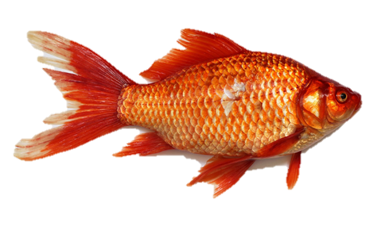
עכשיו לומדים
???
סוּסוֺנֵי הים הם דגים קטנים.
סוסוני הים הם בְּעֶצֶם דגים עם צורת גוף יִיחוּדִית.
"סוסוני הים המופלאים", כנרת יפרח סרבניק. צועדים בדרך המילים, כיתה ג הוצאת כנרת.
Notes:
מה? הם בכלל דגים? בדקתי בעוד מקור מידע ומצאתי את המשפט הזה: סוסון הים הוא בעצם דג עם צורת גוף ייחודית. שוב כתוב שהוא דג והפעם מתייחסים גם לגופו המיוחד. אבל מה הקשר בינו לבין דג?
שניהם חיים מתחת למים.
מה עוד דומה בינם לבין דגים? נענה על שאלה זו בהמשך...

Slide 23
עכשיו לומדים
סוסוני הים הם דגים קטנים, וְהַקֶשֶׁר הַיָּחִיד בֵּינָם לְבֵין הַסוּסִים הַיַּבַּשְׁתִיִים, הוא צורת הראש. בְּנִיגוּד לַסוסים הַדוֹהֲרִים על פני מֶרְחָבִים, סוסוני הים הם בין הדגים האִיטִיִים ביותר בַּיָם.
"סוסוני הים המופלאים"/ כנרת יפרח סרבניק. צועדים בדרך המילים, כתה ג' הוצאת כנרת.
Notes:
כעת נקרא מידע על סוסון הים לפי החיות שמהן הוא "מורכב"/ אותן הוא מזכיר.
החיה הראשונה – סוס.
קראו את הקטע ונסו לענות על החידה. מהי התשובה?
במה הם שונים לפי הקטע? איזו מילה מרמזת לי היכן נמצאת התשובה? (המילה בניגוד תוּקף באנימיציה). סוסון הים שונה מסוס היבשה בקצב, במהירות. סוסי היבשה מהירים ואילו סוסון הים איטי. התשובה עולה באנמיציה. כמובן שיש עוד הבדלים בין סוסון ים לסוס יבשה מעבר למהירות התנועה כמו – מבנה הגוף, מזון, סביבת מחיה ועוד.
כעת נכין את החידה השנייה. העתיקו את החידה וכתבו את התשובה. זמן העתקה + דוגמאות של קלפים מוכנים.

Slide 24
עכשיו לומדים
סוסוני הים הם דגים קטנים, וְהַקֶשֶׁר הַיָּחִיד בֵּינָם לְבֵין הַסוּסִים הַיַּבַּשְׁתִיִים, הוא צורת הראש. בְּנִיגוּד לַסוסים הַדוֹהֲרִים על פני מֶרְחָבִים, סוסוני הים הם בין הדגים האִיטִיִים ביותר בַּיָם.
"סוסוני הים המופלאים"/ כנרת יפרח סרבניק. צועדים בדרך המילים, כתה ג' הוצאת כנרת.
Notes:
כעת נקרא מידע על סוסון הים לפי החיות שמהן הוא "מורכב"/ אותן הוא מזכיר.
החיה הראשונה – סוס.
קראו את הקטע ונסו לענות על החידה. מהי התשובה?
במה הם שונים לפי הקטע? איזו מילה מרמזת לי היכן נמצאת התשובה? (המילה בניגוד תוּקף באנימיציה). סוסון הים שונה מסוס היבשה בקצב, במהירות. סוסי היבשה מהירים ואילו סוסון הים איטי. התשובה עולה באנמיציה. כמובן שיש עוד הבדלים בין סוסון ים לסוס יבשה מעבר למהירות התנועה כמו – מבנה הגוף, מזון, סביבת מחיה ועוד.
כעת נכין את החידה השנייה. העתיקו את החידה וכתבו את התשובה. זמן העתקה + דוגמאות של קלפים מוכנים.

Slide 25
עכשיו לומדים
סוסוני הים הם דגים קטנים, וְהַקֶשֶׁר הַיָּחִיד בֵּינָם לְבֵין הַסוּסִים הַיַּבַּשְׁתִיִים, הוא צורת הראש. בְּנִיגוּד לַסוסים הַדוֹהֲרִים על פני מֶרְחָבִים, סוסוני הים הם בין הדגים האִיטִיִים ביותר בַּיָם.
?
במה דומה סוסון ים לסוס יבשה?
"סוסוני הים המופלאים"/ כנרת יפרח סרבניק. צועדים בדרך המילים, כתה ג' הוצאת כנרת.
Notes:
כעת נקרא מידע על סוסון הים לפי החיות שמהן הוא "מורכב"/ אותן הוא מזכיר.
החיה הראשונה – סוס.
קראו את הקטע ונסו לענות על החידה. מהי התשובה?
במה הם שונים לפי הקטע? איזו מילה מרמזת לי היכן נמצאת התשובה? (המילה בניגוד תוּקף באנימיציה). סוסון הים שונה מסוס היבשה בקצב, במהירות. סוסי היבשה מהירים ואילו סוסון הים איטי. התשובה עולה באנמיציה. כמובן שיש עוד הבדלים בין סוסון ים לסוס יבשה מעבר למהירות התנועה כמו – מבנה הגוף, מזון, סביבת מחיה ועוד.
כעת נכין את החידה השנייה. העתיקו את החידה וכתבו את התשובה. זמן העתקה + דוגמאות של קלפים מוכנים.

Slide 26
עכשיו לומדים
סוסוני הים הם דגים קטנים, וְהַקֶשֶׁר הַיָּחִיד בֵּינָם לְבֵין הַסוּסִים הַיַּבַּשְׁתִיִים, הוא צורת הראש. בְּנִיגוּד לַסוסים הַדוֹהֲרִים על פני מֶרְחָבִים, סוסוני הים הם בין הדגים האִיטִיִים ביותר בַּיָם.
!
?
במה דומה סוסון ים לסוס יבשה?
בצורת הראש
"סוסוני הים המופלאים"/ כנרת יפרח סרבניק. צועדים בדרך המילים, כתה ג' הוצאת כנרת.
Notes:
כעת נקרא מידע על סוסון הים לפי החיות שמהן הוא "מורכב"/ אותן הוא מזכיר.
החיה הראשונה – סוס.
קראו את הקטע ונסו לענות על החידה. מהי התשובה?
במה הם שונים לפי הקטע? איזו מילה מרמזת לי היכן נמצאת התשובה? (המילה בניגוד תוּקף באנימיציה). סוסון הים שונה מסוס היבשה בקצב, במהירות. סוסי היבשה מהירים ואילו סוסון הים איטי. התשובה עולה באנמיציה. כמובן שיש עוד הבדלים בין סוסון ים לסוס יבשה מעבר למהירות התנועה כמו – מבנה הגוף, מזון, סביבת מחיה ועוד.
כעת נכין את החידה השנייה. העתיקו את החידה וכתבו את התשובה. זמן העתקה + דוגמאות של קלפים מוכנים.

Slide 27
עכשיו לומדים
סוסוני הים הם דגים קטנים, וְהַקֶשֶׁר הַיָּחִיד בֵּינָם לְבֵין הַסוּסִים הַיַּבַּשְׁתִיִים, הוא צורת הראש. בניגוד לסוסים הדוהרים על פני מֶרְחָבִים, סוסוני הים הם בין הדגים האיטיים ביותר בַּיָם.
"סוסוני הים המופלאים"/ כנרת יפרח סרבניק. צועדים בדרך המילים, כיתה ג, הוצאת כנרת.
Notes:
מקטע זה אני לומדת מידע חדש ומעניין על סוסוני הים. מהו? (לחכות) תשובה עולה באנימציה.
ממשפט זה נוכל להכין חידה נוספת. יש לכם רעיון לחידה?
הפעם, אתם תכתבו את התשובה. נסו לחשוב על החידה שזו תשובתה. התשובה עולה באנימציה. לציין שיש עוד חיות איטיות בכלל ובים.
לתת זמן מחשבה...
החידה תעלה באנימציה
זמן העתקה.

Slide 28
עכשיו לומדים
סוסוני הים הם דגים קטנים, וְהַקֶשֶׁר הַיָּחִיד בֵּינָם לְבֵין הַסוּסִים הַיַּבַּשְׁתִיִים, הוא צורת הראש. בניגוד לסוסים הדוהרים על פני מֶרְחָבִים, סוסוני הים הם בין הדגים האיטיים ביותר בַּיָם.
"סוסוני הים המופלאים"/ כנרת יפרח סרבניק. צועדים בדרך המילים, כיתה ג, הוצאת כנרת.
Notes:
מקטע זה אני לומדת מידע חדש ומעניין על סוסוני הים. מהו? (לחכות) תשובה עולה באנימציה.
ממשפט זה נוכל להכין חידה נוספת. יש לכם רעיון לחידה?
הפעם, אתם תכתבו את התשובה. נסו לחשוב על החידה שזו תשובתה. התשובה עולה באנימציה. לציין שיש עוד חיות איטיות בכלל ובים.
לתת זמן מחשבה...
החידה תעלה באנימציה
זמן העתקה.

Slide 29
עכשיו לומדים
סוסוני הים הם דגים קטנים, וְהַקֶשֶׁר הַיָּחִיד בֵּינָם לְבֵין הַסוּסִים הַיַּבַּשְׁתִיִים, הוא צורת הראש. בניגוד לסוסים הדוהרים על פני מֶרְחָבִים, סוסוני הים הם בין הדגים האיטיים ביותר בַּיָם.
!
?
סוסון הים הוא בעל חיים איטי מאוד.
"סוסוני הים המופלאים"/ כנרת יפרח סרבניק. צועדים בדרך המילים, כיתה ג, הוצאת כנרת.
Notes:
מקטע זה אני לומדת מידע חדש ומעניין על סוסוני הים. מהו? (לחכות) תשובה עולה באנימציה.
ממשפט זה נוכל להכין חידה נוספת. יש לכם רעיון לחידה?
הפעם, אתם תכתבו את התשובה. נסו לחשוב על החידה שזו תשובתה. התשובה עולה באנימציה. לציין שיש עוד חיות איטיות בכלל ובים.
לתת זמן מחשבה...
החידה תעלה באנימציה
זמן העתקה.

Slide 30
עכשיו לומדים
סוסוני הים הם דגים קטנים, וְהַקֶשֶׁר הַיָּחִיד בֵּינָם לְבֵין הַסוּסִים הַיַּבַּשְׁתִיִים, הוא צורת הראש. בניגוד לסוסים הדוהרים על פני מֶרְחָבִים, סוסוני הים הם בין הדגים האיטיים ביותר בַּיָם.
!
?
סוסון הים הוא בעל חיים איטי מאוד.
האם סוסון הים הוא בעל חיים מהיר או איטי?
"סוסוני הים המופלאים"/ כנרת יפרח סרבניק. צועדים בדרך המילים, כיתה ג, הוצאת כנרת.
Notes:
מקטע זה אני לומדת מידע חדש ומעניין על סוסוני הים. מהו? (לחכות) תשובה עולה באנימציה.
ממשפט זה נוכל להכין חידה נוספת. יש לכם רעיון לחידה?
הפעם, אתם תכתבו את החידה. נסו לחשוב על החידה שזו תשובתה. התשובה עולה באנימציה. לציין שיש עוד חיות איטיות בכלל ובים.
לתת זמן מחשבה...
החידה תעלה באנימציה
זמן העתקה.

Slide 31
עכשיו לומדים
סוסוני הים מִתְקַדְמִים לְאִיטָם רַק בְּעֶזְרַת סְנַפִּיר אֶחָד הַיוֹצֵא מִגַּבָּם. רוב הזמן הם מַעְדִִיפים לִכְרוךְֹ אֶת זְנָבָם סְבִיב צֶמַח מַיִם וּלְחַכּוֹת בְּסַבְלָנוּת עַד שֶׁזִרְמֵי הַיָם יָבִיאוּ אֲלֵיהם את מְזוֹנָם.
"סוסוני הים המופלאים"/ כנרת יפרח סרבניק. צועדים בדרך המילים, כיתה ג, הוצאת כנרת.
Notes:
קראו וחשבו: מדוע הם החיה האיטית במתחת למים? – בגלל שהם מתקדמים באמצעות סנפיר אחד.
סנפיר! למי עוד יש סנפירים? לדגים! מצאנו את הקשר בין הסוסון לדג! חץ באנימציה יראה את הסנפיר. לדגים יש שני סנפירים ויותר המסייעים להם לנוע בתוך המים. דג עולה באנימציה.
הסנפיר הוא אבר התנועה של דגי המים. כמו הכנפיים לעופות, רגליים לאדם/כלב, חתול.

Slide 32
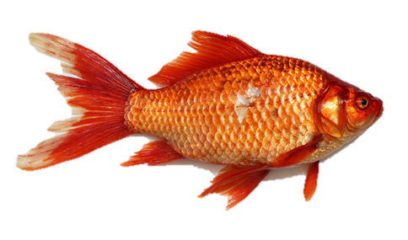
עכשיו לומדים
סוסוני הים מִתְקַדְמִים לְאִיטָם רַק בְּעֶזְרַת סְנַפִּיר אֶחָד הַיוֹצֵא מִגַּבָּם. רוב הזמן הם מַעְדִִיפים לִכְרוךְֹ אֶת זְנָבָם סְבִיב צֶמַח מַיִם וּלְחַכּוֹת בְּסַבְלָנוּת עַד שֶׁזִרְמֵי הַיָם יָבִיאוּ אֲלֵיהם את מְזוֹנָם.
סְנַפִּיר
"סוסוני הים המופלאים"/ כנרת יפרח סרבניק. צועדים בדרך המילים, כיתה ג, הוצאת כנרת.
Notes:
קראו וחשבו: מדוע הם החיה האיטית במתחת למים? – בגלל שהם מתקדמים באמצעות סנפיר אחד.
סנפיר! למי עוד יש סנפירים? לדגים! מצאנו את הקשר בין הסוסון לדג! חץ באנימציה יראה את הסנפיר. לדגים יש שני סנפירים ויותר המסייעים להם לנוע בתוך המים. דג עולה באנימציה.
הסנפיר הוא אבר התנועה של דגי המים. כמו הכנפיים לעופות, רגליים לאדם/כלב, חתול.

Slide 33
עכשיו לומדים
סוסוני הים מִתְקַדְמִים לְאִיטָם רַק בְּעֶזְרַת סְנַפִּיר אֶחָד הַיוֹצֵא מִגַבָּם. רוב הזמן הם מַעְדִיפִים לִכְרוֺךְ אֶת זְנָבָם סְבִיב צֶמַח מַיִם וּלְחַכּוֹת בְּסַבְלָנוּת עַד שֶׁזִרְמֵי הַיָם יָבִיאוּ אֲלֵיהם את מְזוֹנָם.
סְנַפִּיר
?
"סוסוני הים המופלאים"/ כנרת יפרח סרבניק. צועדים בדרך המילים, כיתה ג, הוצאת כנרת.
Notes:
אפשר לכתוב חידה נוספת הקשורה בסנפיר של הסוסון. יש לכם רעיון?
אפשר לכתוב אותה בצורות שונות. למשל, כשאלה (עולה באנימציה) כשאלת נכון או לא נכון.
בחרו את החידה והכינו לה כרטיס תשובה מתאים.
זמן העתקה.

Slide 34
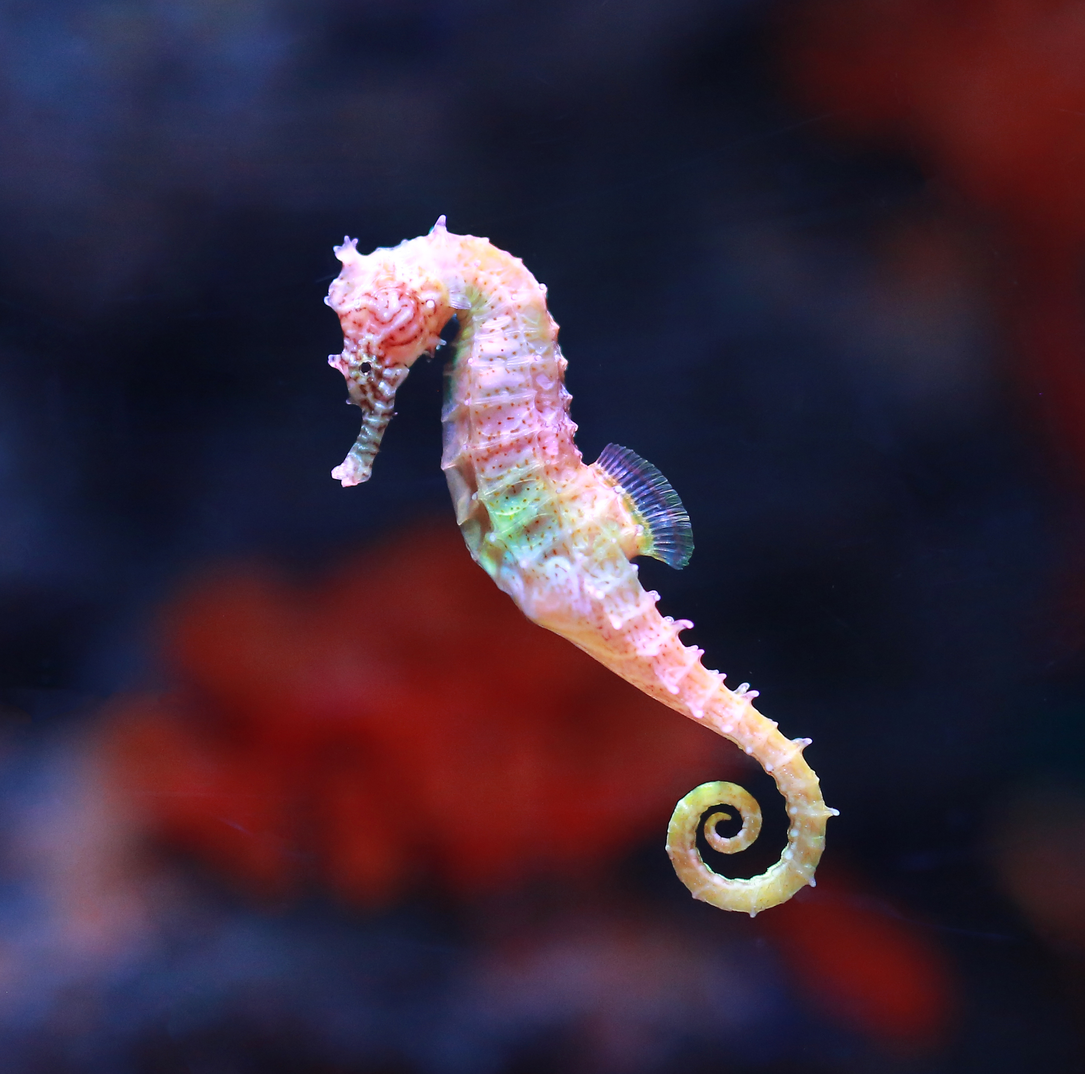
עכשיו לומדים
סוסוני הים מִתְקַדְמִים לְאִיטָם רַק בְּעֶזְרַת סְנַפִּיר אֶחָד הַיוֹצֵא מִגַבָּם. רוב הזמן הם מַעְדִיפִים לִכְרוֺךְ אֶת זְנָבָם סְבִיב צֶמַח מַיִם וּלְחַכּוֹת בְּסַבְלָנוּת עַד שֶׁזִרְמֵי הַיָם יָבִיאוּ אֲלֵיהם את מְזוֹנָם.
סְנַפִּיר
?
כמה סניפירים יש לסוסון הים?
"סוסוני הים המופלאים"/ כנרת יפרח סרבניק. צועדים בדרך המילים, כיתה ג, הוצאת כנרת.
Notes:
אפשר לכתוב חידה נוספת הקשורה בסנפיר של הסוסון. יש לכם רעיון?
אפשר לכתוב אותה בצורות שונות. למשל, כשאלה (עולה באנימציה) כשאלת נכון או לא נכון.
בחרו את החידה והכינו לה כרטיס תשובה מתאים.
זמן העתקה.

Slide 35
עכשיו לומדים
סוסוני הים מִתְקַדְמִים לְאִיטָם רַק בְּעֶזְרַת סְנַפִּיר אֶחָד הַיוֹצֵא מִגַבָּם. רוב הזמן הם מַעְדִיפִים לִכְרוֺךְ אֶת זְנָבָם סְבִיב צֶמַח מַיִם וּלְחַכּוֹת בְּסַבְלָנוּת עַד שֶׁזִרְמֵי הַיָם יָבִיאוּ אֲלֵיהם את מְזוֹנָם.
סְנַפִּיר
?
?
האם העובדה הזאת נכונה: לסוסון הים יש רק סנפיר אחד?
כמה סניפירים יש לסוסון הים?
"סוסוני הים המופלאים"/ כנרת יפרח סרבניק. צועדים בדרך המילים, כיתה ג, הוצאת כנרת.
Notes:
אפשר לכתוב חידה נוספת הקשורה בסנפיר של הסוסון. יש לכם רעיון?
אפשר לכתוב אותה בצורות שונות. למשל, כשאלה (עולה באנימציה) כשאלת נכון או לא נכון.
בחרו את החידה והכינו לה כרטיס תשובה מתאים.
זמן העתקה.

Slide 36
עכשיו לומדים
סוסוני הים מִתְקַדְמִים לְאִיטָם רַק בְּעֶזְרַת סְנַפִּיר אֶחָד הַיוֹצֵא מִגַבָּם. רוב הזמן הם מַעְדִיפִים לִכְרוֺךְ אֶת זְנָבָם סְבִיב צֶמַח מַיִם וּלְחַכּוֹת בְּסַבְלָנוּת עַד שֶׁזִרְמֵי הַיָם יָבִיאוּ אֲלֵיהם את מְזוֹנָם.
סְנַפִּיר
!
?
האם העובדה הזאת נכונה? לסוסון הים יש רק סנפיר אחד.
נכון
"סוסוני הים המופלאים"/ כנרת יפרח סרבניק. צועדים בדרך המילים, כיתה ג, הוצאת כנרת.
Notes:
אני בחרתי את השאלה הזו. להראות קלף + תשובה.

Slide 37
עכשיו לומדים
סוסוני הים מִתְקַדְמִים לְאִיטָם רַק בְּעֶזְרַת סְנַפִּיר אֶחָד הַיוֹצֵא מִגַבָּם. רוב הזמן הם מַעְדִיפִים לִכְרוֺךְ אֶת זְנָבָם סְבִיב צֶמַח מַיִם וּלְחַכּוֹת בְּסַבְלָנוּת עַד שֶׁזִרְמֵי הַיָם יָבִיאוּ אֲלֵיהם את מְזוֹנָם.
"סוסוני הים המופלאים"/ כנרת יפרח סרבניק. צועדים בדרך המילים, כיתה ג, הוצאת כנרת.
.
Notes:
קראו שוב את הקטע ומצאו איזה עוד איבר מוזכר כאן מלבד הסנפיר. המילה זנב מוקפת באנימציה. הזנב – כמו זנב הקוף (תמונות קוף וסוסון עולות באנימציה).

Slide 38
עכשיו לומדים
סוסוני הים מִתְקַדְמִים לְאִיטָם רַק בְּעֶזְרַת סְנַפִּיר אֶחָד הַיוֹצֵא מִגַבָּם. רוב הזמן הם מַעְדִיפִים לִכְרוֺךְ אֶת זְנָבָם סְבִיב צֶמַח מַיִם וּלְחַכּוֹת בְּסַבְלָנוּת עַד שֶׁזִרְמֵי הַיָם יָבִיאוּ אֲלֵיהם את מְזוֹנָם.
"סוסוני הים המופלאים"/ כנרת יפרח סרבניק. צועדים בדרך המילים, כיתה ג, הוצאת כנרת.
.
Notes:
קראו שוב את הקטע ומצאו איזה עוד איבר מוזכר כאן מלבד הסנפיר. המילה זנב מוקפת באנימציה. הזנב – כמו זנב הקוף (תמונות קוף וסוסון עולות באנימציה).

Slide 39
עכשיו לומדים
סוסוני הים מִתְקַדְמִים לְאִיטָם רַק בְּעֶזְרַת סְנַפִּיר אֶחָד הַיוֹצֵא מִגַבָּם. רוב הזמן הם מַעְדִיפִים לִכְרוֺךְ אֶת זְנָבָם סְבִיב צֶמַח מַיִם וּלְחַכּוֹת בְּסַבְלָנוּת עַד שֶׁזִרְמֵי הַיָם יָבִיאוּ אֲלֵיהם את מְזוֹנָם.
"סוסוני הים המופלאים"/ כנרת יפרח סרבניק. צועדים בדרך המילים, כיתה ג, הוצאת כנרת.
Notes:
מה הם עושים עם הזנב? – כורכים אותו סביב צמחי מים. תמונה.
למה הכוונה לכרוך? לגלגל סביב צמח הים, לפתל, לעטוף, המילה לכרוך קשורה למילה שאתם ודאי מכירים – כריכה. כן. כריכה של ספר. הכריכה עוטפת את דפי הספר וכך מאגדת אותם/מחזיקה אותם.

Slide 40
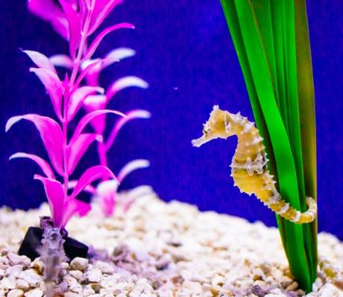
עכשיו לומדים
סוסוני הים מִתְקַדְמִים לְאִיטָם רַק בְּעֶזְרַת סְנַפִּיר אֶחָד הַיוֹצֵא מִגַבָּם. רוב הזמן הם מַעְדִיפִים לִכְרוֺךְ אֶת זְנָבָם סְבִיב צֶמַח מַיִם וּלְחַכּוֹת בְּסַבְלָנוּת עַד שֶׁזִרְמֵי הַיָם יָבִיאוּ אֲלֵיהם את מְזוֹנָם.
"סוסוני הים המופלאים"/ כנרת יפרח סרבניק. צועדים בדרך המילים, כיתה ג, הוצאת כנרת.
Notes:
מה הם עושים עם הזנב? – כורכים אותו סביב צמחי מים. תמונה.
למה הכוונה לכרוך? לגלגל סביב צמח הים, לפתל, לעטוף, המילה לכרוך קשורה למילה שאתם ודאי מכירים – כריכה. כן. כריכה של ספר. הכריכה עוטפת את דפי הספר וכך מאגדת אותם/מחזיקה אותם.

Slide 41
עכשיו לומדים
סוסוני הים מִתְקַדְמִים לְאִיטָם רַק בְּעֶזְרַת סְנַפִּיר אֶחָד הַיוֹצֵא מִגַבָּם. רוב הזמן הם מַעְדִיפִים לִכְרוֺךְ אֶת זְנָבָם סְבִיב צֶמַח מַיִם וּלְחַכּוֹת בְּסַבְלָנוּת עַד שֶׁזִרְמֵי הַיָם יָבִיאוּ אֲלֵיהם את מְזוֹנָם.
לכרוך - לְגַלְגֵל, לְפַתֵל, לַעֲטוֹף,
כריכה
"סוסוני הים המופלאים"/ כנרת יפרח סרבניק. צועדים בדרך המילים, כיתה ג, הוצאת כנרת.
Notes:
מה הם עושים עם הזנב? – כורכים אותו סביב צמחי מים. תמונה.
למה הכוונה לכרוך? לגלגל סביב צמח הים, לפתל, לעטוף, המילה לכרוך קשורה למילה שאתם ודאי מכירים – כריכה. כן. כריכה של ספר. הכריכה עוטפת את דפי הספר וכך מאגדת אותם/מחזיקה אותם.

Slide 42
עכשיו לומדים
סוסוני הים מִתְקַדְמִים לְאִיטָם רַק בְּעֶזְרַת סְנַפִּיר אֶחָד הַיוֹצֵא מִגַבָּם. רוב הזמן הם מַעְדִיפִים לִכְרוֺךְ אֶת זְנָבָם סְבִיב צֶמַח מַיִם וּלְחַכּוֹת בְּסַבְלָנוּת עַד שֶׁזִרְמֵי הַיָם יָבִיאוּ אֲלֵיהם את מְזוֹנָם.
מעניין...
מה אוכל סוסון הים?
"סוסוני הים המופלאים"/ כנרת יפרח סרבניק. צועדים בדרך המילים, כיתה ג, הוצאת כנרת.
Notes:
אני קוראת שוב את הקטע ושואלת את עצמי... מהו מזונם – מעניין מהו המזון?

Slide 43
עכשיו לומדים
הם ניזונים מֵחַיוֹת זְעִירוֹת וסַרְטָנִים קטנים שהם שואפים בְּעֶזְרַת הַחֵדֶק שֶׁבְּקִדְמַת רֹאשָׁם כמו שאנו שואפים מַשְׁקֶה דרך קש.
קטנות מאוד
"סוסוני הים המופלאים"/ כנרת יפרח סרבניק. צועדים בדרך המילים, כיתה ג, הוצאת כנרת.
.
Notes:
קראו ומצאו מה אוכלים סוסוני הים. חיות זעירות וסרטנים קטנים (אנימציה).
כיצד הם אוכלים? תשובה תעלה באנימציה.
שימו לב למילה כמו -השוואה – הם שואפים בעזרת החדק, כמו שאנו שותים בעזרת קש ( תמונות + להדגים בעזרת קש).
מדוע הם אוכלים חיות קטנטנות? המזון חייב להיות קטנטן כי הוא נכנס דרך הנחירים שבחדק.
שימו לב ילדים למילה – מזונם - המזון שלהם, האוכל שלהם ולמילה ניזונים- אוכלים - שמים לב לקשר בין המילים? יכולים לחשוב על מילים נוספות? תזונה, מזין.

Slide 44
עכשיו לומדים
הם ניזונים מֵחַיוֹת זְעִירוֹת וסַרְטָנִים קטנים שהם שואפים בְּעֶזְרַת הַחֵדֶק שֶׁבְּקִדְמַת רֹאשָׁם כמו שאנו שואפים מַשְׁקֶה דרך קש.
קטנות מאוד
מזונם
ניזונים
"סוסוני הים המופלאים"/ כנרת יפרח סרבניק. צועדים בדרך המילים, כיתה ג, הוצאת כנרת.
.
Notes:
קראו ומצאו מה אוכלים סוסוני הים. חיות זעירות וסרטנים קטנים (אנימציה).
כיצד הם אוכלים? תשובה תעלה באנימציה.
שימו לב למילה כמו -השוואה – הם שואפים בעזרת החדק, כמו שאנו שותים בעזרת קש ( תמונות + להדגים בעזרת קש).
מדוע הם אוכלים חיות קטנטנות? המזון חייב להיות קטנטן כי הוא נכנס דרך הנחירים שבחדק.
שימו לב ילדים למילה – מזונם - המזון שלהם, האוכל שלהם ולמילה ניזונים- אוכלים - שמים לב לקשר בין המילים? יכולים לחשוב על מילים נוספות? תזונה, מזין.

Slide 45
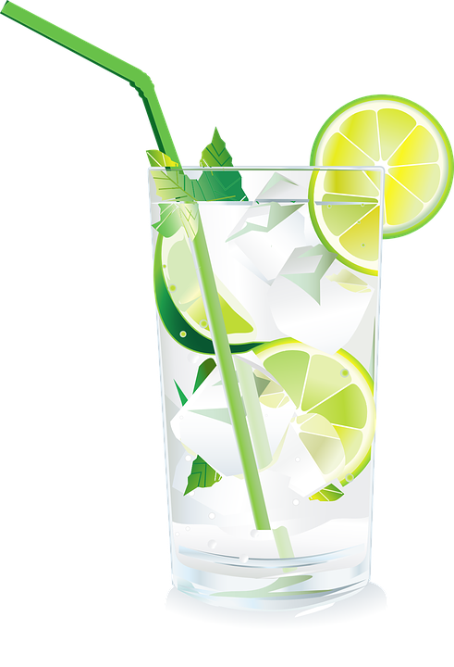
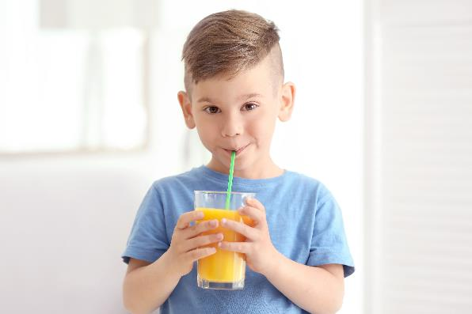
עכשיו לומדים
קטנות מאוד
הם ניזונים מֵחַיוֹת זְעִירוֹת וסַרְטָנִים קטנים שהם שואפים בְּעֶזְרַת הַחֵדֶק שֶׁבְּקִדְמַת רֹאשָׁם
כמו שאנו שואפים מַשְׁקֶה דרך קש.
מזונם
ניזונים
"סוסוני הים המופלאים"/ כנרת יפרח סרבניק. צועדים בדרך המילים, כיתה ג, הוצאת כנרת.
.
Notes:
כיצד הם אוכלים?
שימו לב למילה כמו -השוואה – הם שואפים בעזרת החדק, כמו שאנו שותים בעזרת קש ( תמונות + להדגים בעזרת קש).
מדוע הם אוכלים חיות קטנטנות? המזון חייב להיות קטנטן כי הוא נכנס דרך הנחירים שבחדק.
שימו לב ילדים למילה – מזונם - המזון שלהם, האוכל שלהם ולמילה ניזונים- אוכלים - שמים לב לקשר בין המילים? יכולים לחשוב על מילים נוספות? תזונה, מזין.

Slide 46
עכשיו לומדים
קטנות מאוד
הם ניזונים מֵחַיוֹת זְעִירוֹת וסַרְטָנִים קטנים שהם שואפים בְּעֶזְרַת הַחֵדֶק שֶׁבְּקִדְמַת רֹאשָׁם
כמו שאנו שואפים מַשְׁקֶה דרך קש.
הידעתם?
לסוסוני הים אין שיניים.
"סוסוני הים המופלאים"/ כנרת יפרח סרבניק. צועדים בדרך המילים, כיתה ג, הוצאת כנרת.
.
Notes:
כיצד הם אוכלים?
שימו לב למילה כמו -השוואה – הם שואפים בעזרת החדק, כמו שאנו שותים בעזרת קש ( תמונות + להדגים בעזרת קש).
מדוע הם אוכלים חיות קטנטנות? המזון חייב להיות קטנטן כי הוא נכנס דרך הנחירים שבחדק.
שימו לב ילדים למילה – מזונם - המזון שלהם, האוכל שלהם ולמילה ניזונים- אוכלים - שמים לב לקשר בין המילים? יכולים לחשוב על מילים נוספות? תזונה, מזין.

Slide 47
עכשיו לומדים
הם ניזונים מֵחַיּוֹת זְעִירוֹת וסרטנים קטנים שהם שואפים בְּעֶזְרַת הַחֵדֶק שֶׁבְּקִדְמַת רֹאשָׁם כמו שאנו שואפים משקה דרך קש.
קטנות מאוד
"סוסוני הים המופלאים"/ כנרת יפרח סרבניק. צועדים בדרך המילים, כיתה ג, הוצאת כנרת.
Notes:
קראו שוב ומצאו את האיבר המסתתר כאן...- חדק ( עולה באנימציה)
תמונות סוסון ופיל עולות באנימציה.
כעת נוכל לחבר חידה נוספת על החדק של סוסון הים. הנה החידה שאני חיברתי. חשבו על התשובה. תשובה עולה באנימציה.
זמן העתקה.

Slide 48
עכשיו לומדים
הם ניזונים מֵחַיּוֹת זְעִירוֹת וסרטנים קטנים שהם שואפים בְּעֶזְרַת הַחֵדֶק שֶׁבְּקִדְמַת רֹאשָׁם כמו שאנו שואפים משקה דרך קש.
קטנות מאוד
"סוסוני הים המופלאים"/ כנרת יפרח סרבניק. צועדים בדרך המילים, כיתה ג, הוצאת כנרת.
Notes:
קראו שוב ומצאו את האיבר המסתתר כאן...- חדק ( עולה באנימציה)
תמונות סוסון ופיל עולות באנימציה.
כעת נוכל לחבר חידה נוספת על החדק של סוסון הים. הנה החידה שאני חיברתי. חשבו על התשובה. תשובה עולה באנימציה.
זמן העתקה.

Slide 49
עכשיו לומדים
הם ניזונים מֵחַיּוֹת זְעִירוֹת וסרטנים קטנים שהם שואפים בְּעֶזְרַת הַחֵדֶק שֶׁבְּקִדְמַת רֹאשָׁם
כמו שאנו שואפים משקה דרך קש.
קטנות מאוד
?
למה משמש החדק של סוסון הים?
"סוסוני הים המופלאים"/ כנרת יפרח סרבניק. צועדים בדרך המילים, כיתה ג, הוצאת כנרת.
Notes:
קראו שוב ומצאו את האיבר המסתתר כאן...- חדק ( עולה באנימציה)
תמונות סוסון ופיל עולות באנימציה.
כעת נוכל לחבר חידה נוספת על החדק של סוסון הים. הנה החידה שאני חיברתי. חשבו על התשובה. תשובה עולה באנימציה.
זמן העתקה.

Slide 50
עכשיו לומדים
הם ניזונים מֵחַיּוֹת זְעִירוֹת וסרטנים קטנים שהם שואפים בְּעֶזְרַת הַחֵדֶק שֶׁבְּקִדְמַת רֹאשָׁם
כמו שאנו שואפים משקה דרך קש.
קטנות מאוד
!
?
למה משמש החדק של סוסון הים?
לשאיפה של מזון
"סוסוני הים המופלאים"/ כנרת יפרח סרבניק. צועדים בדרך המילים, כיתה ג, הוצאת כנרת.
Notes:
קראו שוב ומצאו את האיבר המסתתר כאן...- חדק ( עולה באנימציה)
תמונות סוסון ופיל עולות באנימציה.
כעת נוכל לחבר חידה נוספת על החדק של סוסון הים. הנה החידה שאני חיברתי. חשבו על התשובה. תשובה עולה באנימציה.
זמן העתקה.

Slide 51
עכשיו לומדים
מִכֵּיוָון שסוסוני הים איטיים, הם אינם מצליחים לברוח בִּמְהִירוּת מִבַּעַל חַיִים טוֹרֵף:
בִּשְׁעַת סַכָּנָה הֵם מִסְתַתְרִים בֵּין צִמְחֵי הַיָם וּמְשַׁנִים אֶת צֶבַע עוֹרָם לְצֶבַע זֵהֶה לְצִמְחֵי הַיָם שֶׁבִּסְבִיבָתָם.
כאשר מתקרב טורֵף, סוּסוֹן הַיָם קוֹפֵא עַל מְקוֹמוֹ וְהוּא נִרְאֶה כְּמוֹ אֶחָד מֵעֲלֵי הַצֶמַח. כך לא מבחין בו הטורף וממשיך לחפש ארוחה אחרת.
"סוסוני הים המופלאים"/ כנרת יפרח סרבניק. צועדים בדרך המילים, כיתה ג, הוצאת כנרת.
Notes:
קראו ומצאו את החיה שמסתתר בקטע זה. מוזכרת כאן...
איזו חיה זו?
מה המשפט שיסייע לי למצוא את החיה? המשפט עולה באנימציה. איזו חיה מתנהגת כך? יש חיות רבות כמו גמל שלמה, אבל המוכרת ביותר היא זיקית.
זיקית וסוסון עולים באנימציה.
מדוע הם משנים את צבעם? למטרת הסוואה מפני טורף / הגנה על עצמם.
מה עוד עושה סוסון הים מלבד לשנות את צבעו?
תשובה עולה באנימציה.
הוא קופא על מקומו – לא זז. כמו במשחק הילדים 1, 2, 3 דג מלוח...
זוכרים את החידה מההתחלה? לא רק עין כמו של זיקית אלא גם יכולת להחליף את צבע עורו למטרות הסוואה.

Slide 52
עכשיו לומדים
מִכֵּיוָון שסוסוני הים איטיים, הם אינם מצליחים לברוח בִּמְהִירוּת מִבַּעַל חַיִים טוֹרֵף:
בִּשְׁעַת סַכָּנָה הֵם מִסְתַתְרִים בֵּין צִמְחֵי הַיָם וּמְשַׁנִים אֶת צֶבַע עוֹרָם לְצֶבַע זֵהֶה לְצִמְחֵי הַיָם שֶׁבִּסְבִיבָתָם.
כאשר מתקרב טורֵף, סוּסוֹן הַיָם קוֹפֵא עַל מְקוֹמוֹ וְהוּא נִרְאֶה כְּמוֹ אֶחָד מֵעֲלֵי הַצֶמַח. כך לא מבחין בו הטורף וממשיך לחפש ארוחה אחרת.
"סוסוני הים המופלאים"/ כנרת יפרח סרבניק. צועדים בדרך המילים, כיתה ג, הוצאת כנרת.
Notes:
קראו ומצאו את החיה שמסתתר בקטע זה. מוזכרת כאן...
איזו חיה זו?
מה המשפט שיסייע לי למצוא את החיה? המשפט עולה באנימציה. איזו חיה מתנהגת כך? יש חיות רבות כמו גמל שלמה, אבל המוכרת ביותר היא זיקית.
זיקית וסוסון עולים באנימציה.
מדוע הם משנים את צבעם? למטרת הסוואה מפני טורף / הגנה על עצמם.
מה עוד עושה סוסון הים מלבד לשנות את צבעו?
תשובה עולה באנימציה.
הוא קופא על מקומו – לא זז. כמו במשחק הילדים 1, 2, 3 דג מלוח...
זוכרים את החידה מההתחלה? לא רק עין כמו של זיקית אלא גם יכולת להחליף את צבע עורו למטרות הסוואה.

Slide 53
עכשיו לומדים
מִכֵּיוָון שסוסוני הים איטיים, הם אינם מצליחים לברוח בִּמְהִירוּת מִבַּעַל חַיִים טוֹרֵף:
בִּשְׁעַת סַכָּנָה הֵם מִסְתַתְרִים בֵּין צִמְחֵי הַיָם וּמְשַׁנִים אֶת צֶבַע עוֹרָם לְצֶבַע זֵהֶה לְצִמְחֵי הַיָם שֶׁבִּסְבִיבָתָם.
כאשר מתקרב טורֵף, סוּסוֹן הַיָם קוֹפֵא עַל מְקוֹמוֹ וְהוּא נִרְאֶה כְּמוֹ אֶחָד מֵעֲלֵי הַצֶמַח. כך לא מבחין בו הטורף וממשיך לחפש ארוחה אחרת.
"סוסוני הים המופלאים"/ כנרת יפרח סרבניק. צועדים בדרך המילים, כיתה ג, הוצאת כנרת.
Notes:
קראו ומצאו את החיה שמסתתר בקטע זה. מוזכרת כאן...
איזו חיה זו?
מה המשפט שיסייע לי למצוא את החיה? המשפט עולה באנימציה. איזו חיה מתנהגת כך? יש חיות רבות כמו גמל שלמה, אבל המוכרת ביותר היא זיקית.
זיקית וסוסון עולים באנימציה.
מדוע הם משנים את צבעם? למטרת הסוואה מפני טורף / הגנה על עצמם.
מה עוד עושה סוסון הים מלבד לשנות את צבעו?
תשובה עולה באנימציה.
הוא קופא על מקומו – לא זז. כמו במשחק הילדים 1, 2, 3 דג מלוח...
זוכרים את החידה מההתחלה? לא רק עין כמו של זיקית אלא גם יכולת להחליף את צבע עורו למטרות הסוואה.

Slide 54
עכשיו לומדים
מִכֵּיוָון שסוסוני הים איטיים, הם אינם מצליחים לברוח בִּמְהִירוּת מִבַּעַל חַיִים טוֹרֵף:
בִּשְׁעַת סַכָּנָה הֵם מִסְתַתְרִים בֵּין צִמְחֵי הַיָם וּמְשַׁנִים אֶת צֶבַע עוֹרָם לְצֶבַע זֵהֶה לְצִמְחֵי הַיָם שֶׁבִּסְבִיבָתָם.
כאשר מתקרב טורֵף, סוּסוֹן הַיָם קוֹפֵא עַל מְקוֹמוֹ וְהוּא נִרְאֶה כְּמוֹ אֶחָד מֵעֲלֵי הַצֶמַח. כך לא מבחין בו הטורף וממשיך לחפש ארוחה אחרת.
"סוסוני הים המופלאים"/ כנרת יפרח סרבניק. צועדים בדרך המילים, כיתה ג, הוצאת כנרת.
Notes:
קראו ומצאו את החיה שמסתתר בקטע זה. מוזכרת כאן...
איזו חיה זו?
מה המשפט שיסייע לי למצוא את החיה? המשפט עולה באנימציה. איזו חיה מתנהגת כך? יש חיות רבות כמו גמל שלמה, אבל המוכרת ביותר היא זיקית.
זיקית וסוסון עולים באנימציה.
מדוע הם משנים את צבעם? למטרת הסוואה מפני טורף / הגנה על עצמם.
מה עוד עושה סוסון הים מלבד לשנות את צבעו?
תשובה עולה באנימציה.
הוא קופא על מקומו – לא זז. כמו במשחק הילדים 1, 2, 3 דג מלוח...
זוכרים את החידה מההתחלה? לא רק עין כמו של זיקית אלא גם יכולת להחליף את צבע עורו למטרות הסוואה.

Slide 55
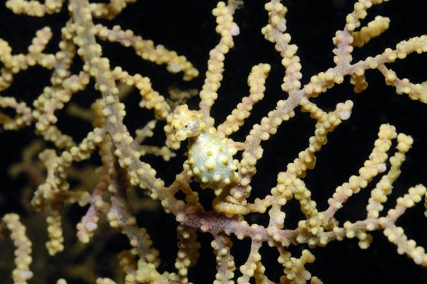
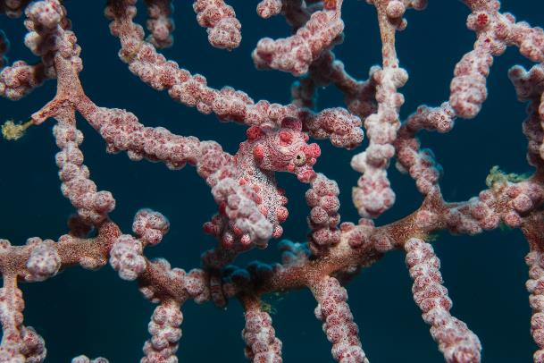
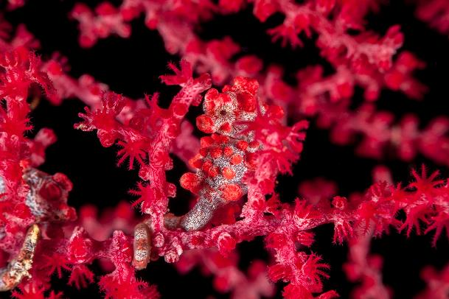
עכשיו לומדים
Notes:
בואו נראה תמונות של סוסון ים שמסווה את עצמו... חפשו את הסוסון...
תמונה אמצעית - שימו לב כיצד הוא כורך את זנבו (לכרוך בלי דגש בכ')

Slide 56
עכשיו לומדים
מִכֵּיוָון שסוסוני הים איטיים, הם אינם מצליחים לברוח בִּמְהִירוּת מִבַּעַל חַיִים טוֹרֵף:
בִּשְׁעַת סַכָּנָה הֵם מִסְתַתְרִים בֵּין צִמְחֵי הַיָם וּמְשַׁנִים אֶת צֶבַע עוֹרָם לְצֶבַע זֵהֶה לְצִמְחֵי הַיָם שֶׁבִּסְבִיבָתָם. כאשר מתקרב טורֵף, סוּסוֹן הַיָם קוֹפֵא עַל מְקוֹמוֹ וְהוּא נִרְאֶה כְּמוֹ אֶחָד מֵעֲלֵי הַצֶמַח. כך לא מבחין בו הטורף וממשיך לחפש ארוחה אחרת.
?
מה המשותף לסוסון ים ולזיקית?
"סוסוני הים המופלאים"/ כנרת יפרח סרבניק. צועדים בדרך המילים, כיתה ג, הוצאת כנרת.
Notes:
הינה חידה שאני חדה לכם... חשבו על התשובה.
זמן לכתוב ולהעתיק..

Slide 57
עכשיו לומדים
מִכֵּיוָון שסוסוני הים איטיים, הם אינם מצליחים לברוח בִּמְהִירוּת מִבַּעַל חַיִים טוֹרֵף:
בִּשְׁעַת סַכָּנָה הֵם מִסְתַתְרִים בֵּין צִמְחֵי הַיָם וּמְשַׁנִים אֶת צֶבַע עוֹרָם לְצֶבַע זֵהֶה לְצִמְחֵי הַיָם שֶׁבִּסְבִיבָתָם. כאשר מתקרב טורֵף, סוּסוֹן הַיָם קוֹפֵא עַל מְקוֹמוֹ וְהוּא נִרְאֶה כְּמוֹ אֶחָד מֵעֲלֵי הַצֶמַח. כך לא מבחין בו הטורף וממשיך לחפש ארוחה אחרת.
!
?
שניהם משנים את צבע עורם בשעת סכנה לשם הַסְוָואָה.
מה המשותף לסוסון ים ולזיקית?
"סוסוני הים המופלאים"/ כנרת יפרח סרבניק. צועדים בדרך המילים, כיתה ג, הוצאת כנרת.
Notes:
הינה חידה שאני חדה לכם... חשבו על התשובה.
זמן לכתוב ולהעתיק..

Slide 58
עכשיו לומדים
?
Notes:
זוכרים את החידה שאיתה פתחנו? ובכן, ראינו כבר במה דומה סוסון הים לסוס, פיל, זיקית וקוף. איזו חיה עדין לא הוזכרה?
חשבו ... מה הקשר בין סוסון הים לקנגורו?

Slide 59
עכשיו לומדים
מזל טוב, אבא "בְּהֵירָיוֺן"!
Notes:
כותרת עולה באנימציה...

Slide 60
עכשיו לומדים
מזל טוב, אבא בהיריון!
אצל רוב בעלי החיים הנקבה בהיריון, אבל אצל סוסוני הים - הַזָּכָר בהיריון!
לְכָל סוּסוֹן זָכָר יֵשׁ כִּיס בְּבִטְנוֹ.
הַנְקֵבָה שׁוֹלֶפֶת צִינוֹר הֲטָלָה ומעבירה ביצים לכיס מיוחד שנמצא על גופו של הזכר.
הביצים נשארות אצלו עד שֶׁבּוֹקעים מהן סוסונים קטנים מאוד הדומים לְהוֹרֵיהֶם.
"סוסוני הים המופלאים"/ כנרת יפרח סרבניק. צועדים בדרך המילים, כיתה ג, הוצאת כנרת.
Notes:
קראו ומצאו: מה הקשר בין סוסון הים לקנגורו?
הכיס עבור הצאצאים שנמצא אצל הזכר ( אנימציה).
איך אבא סוסון בהיריון? הנקבה מעבירה צינור הטלה ומטילה את הביצים בכיס של הזכר ( אנימציה).
הסוסונים זעירים מאוד – עד סנטימטר...

Slide 61
עכשיו לומדים
מזל טוב, אבא בהיריון!
אצל רוב בעלי החיים הנקבה בהיריון, אבל אצל סוסוני הים - הַזָּכָר בהיריון!
לְכָל סוּסוֹן זָכָר יֵשׁ כִּיס בְּבִטְנוֹ.
הַנְקֵבָה שׁוֹלֶפֶת צִינוֹר הֲטָלָה ומעבירה ביצים לכיס מיוחד שנמצא על גופו של הזכר.
הביצים נשארות אצלו עד שֶׁבּוֹקעים מהן סוסונים קטנים מאוד הדומים לְהוֹרֵיהֶם.
"סוסוני הים המופלאים"/ כנרת יפרח סרבניק. צועדים בדרך המילים, כיתה ג, הוצאת כנרת.
Notes:
קראו ומצאו: מה הקשר בין סוסון הים לקנגורו?
הכיס עבור הצאצאים שנמצא אצל הזכר ( אנימציה).
איך אבא סוסון בהיריון? הנקבה מעבירה צינור הטלה ומטילה את הביצים בכיס של הזכר ( אנימציה).
הסוסונים זעירים מאוד – עד סנטימטר...

Slide 62
עכשיו לומדים
מזל טוב, אבא בהיריון!
אצל רוב בעלי החיים הנקבה בהיריון, אבל אצל סוסוני הים - הַזָּכָר בהיריון!
לְכָל סוּסוֹן זָכָר יֵשׁ כִּיס בְּבִטְנוֹ.
הַנְקֵבָה שׁוֹלֶפֶת צִינוֹר הֲטָלָה ומעבירה ביצים לכיס מיוחד שנמצא על גופו של הזכר.
הביצים נשארות אצלו עד שֶׁבּוֹקעים מהן סוסונים קטנים מאוד הדומים לְהוֹרֵיהֶם.
"סוסוני הים המופלאים"/ כנרת יפרח סרבניק. צועדים בדרך המילים, כיתה ג, הוצאת כנרת.
Notes:
קראו ומצאו: מה הקשר בין סוסון הים לקנגורו?
הכיס עבור הצאצאים שנמצא אצל הזכר ( אנימציה).
איך אבא סוסון בהיריון? הנקבה מעבירה צינור הטלה ומטילה את הביצים בכיס של הזכר ( אנימציה).
הסוסונים זעירים מאוד – עד סנטימטר...

Slide 63
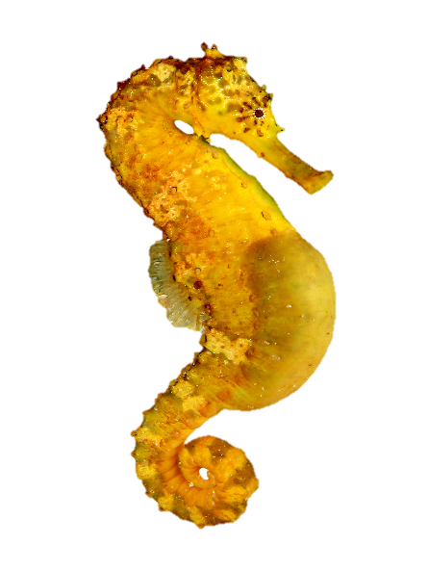
עכשיו לומדים
מזל טוב, אבא בהיריון!
"סוסוני הים המופלאים"/ כנרת יפרח סרבניק. צועדים בדרך המילים, כיתה ג, הוצאת כנרת.
Notes:
רואים את בטן ההיריון ? מה יש בה? ביצים שמהן יבקעו הסוסונים הקטנטנים.

Slide 64
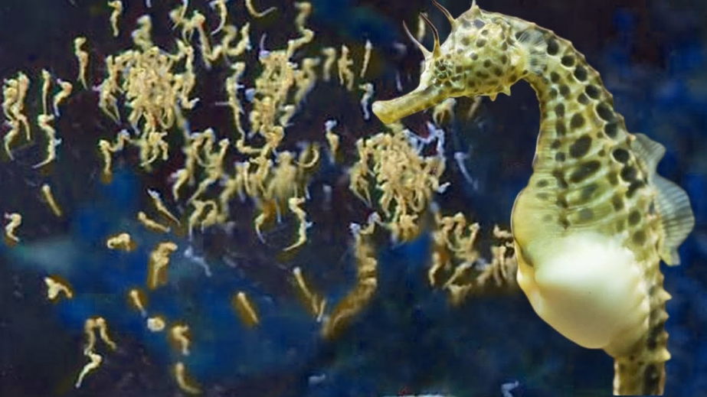
אתר "אאוריקה"
איך זכר סוסון הים יולד בטבע?
Notes:
קישור לקטע מידע ולסרטון

Slide 65
עכשיו לומדים
מזל טוב, אבא בהיריון
אצל רוב בעלי החיים הנקבה בהיריון, אבל אצל סוסוני הים - הַזָּכָר בהיריון!
לְכָל סוּסוֹן זָכָר יֵשׁ כִּיס בְּבִטְנוֹ. הַנְקֵבָה שׁוֹלֶפֶת צִינוֹר הֲטָלָה ומעבירה ביצים לכיס מיוחד שנמצא אצל הזכר. הביצים נשארות אצלו עד שבוקעים מהן סוסונים קטנים מאוד הדומים להוריהם. הסוסונים זְעִירִים מאוד. הֵם חֲלוּשִׁים וְאֵינָם יְכוֹלִים עֲדַיִין לִשְׂחוֹת בְּכוֹחוֹת עַצְמָם. לָכֵן הַזָכָר שׁוֹמֵר עֲלֵיהֶם בְּכִיסוֹ, בְּמֶשֶׁךְ כַּמָה שָׁבוּעוֹת.
"סוסוני הים המופלאים"/ כנרת יפרח סרבניק. צועדים בדרך המילים, כיתה ג, הוצאת כנרת.
Notes:
קראו את הקטע האחרון.
יש בו מידע נוסף. לאחר שהסוסונים בוקעים, הם ממשיכים לגור בכיס של האבא עד שהם לומדים לשחות באופן עצמאי.
חשבו על חידה נוספת למידע שקראתם. כתבו אותה.
לבדוק היכן הם בוקעים.

Slide 66
עכשיו לומדים
?
מזל טוב, אבא בהיריון
אצל רוב בעלי החיים הנקבה בהיריון, אבל אצל סוסוני הים - הַזָּכָר בהיריון!
לְכָל סוּסוֹן זָכָר יֵשׁ כִּיס בְּבִטְנוֹ. הַנְקֵבָה שׁוֹלֶפֶת צִינוֹר הֲטָלָה ומעבירה ביצים לכיס מיוחד שנמצא אצל הזכר. הביצים נשארות אצלו עד שבוקעים מהן סוסונים קטנים מאוד הדומים להוריהם. הסוסונים זְעִירִים מאוד. הֵם חֲלוּשִׁים וְאֵינָם יְכוֹלִים עֲדַיִין לִשְׂחוֹת בְּכוֹחוֹת עַצְמָם. לָכֵן הַזָכָר שׁוֹמֵר עֲלֵיהֶם בְּכִיסוֹ, בְּמֶשֶׁךְ כַּמָה שָׁבוּעוֹת.
!
"סוסוני הים המופלאים"/ כנרת יפרח סרבניק. צועדים בדרך המילים, כיתה ג, הוצאת כנרת.
Notes:
קראו את הקטע האחרון.
יש בו מידע נוסף. לאחר שהסוסונים בוקעים, הם ממשיכים לגור בכיס של האבא עד שהם לומדים לשחות באופן עצמאי.
חשבו על חידה נוספת למידע שקראתם. כתבו אותה.
לבדוק היכן הם בוקעים.

Slide 67
סוסוני הים הם דגים קטנים, וְהַקֶשֶׁר הַיָּחִיד בֵּינָם לְבֵין הַסוּסִים הַיַבַּשְׁתִיִים, הוא צורת הראש. בניגוד לסוסים הדוהֲרים על פני מֶרְחָבִים, סוסוני הים הם הדגים האיטיים ביותר בַּיָם. סוסוני הים מתקדמים לְאִיטָם רַק בְּעֶזְרַת סְנַפִּיר אֶחָד הַיוֹצֵא מִגַבָּם. רוב הזמן הם מעדיפים לִכְרו‍ֹךְ אֶת זְנָבָם סְבִיב צֶמַח מַיִם וּלְחַכּוֹת בְּסַבְלָנוּת עַד שֶׁזרְמֵי הַיָם יביאו אליהם את מזונם. מִכֵּיוָון שסוסוני הים איטיים, הם אינם מצליחים לברוח בִּמְהִירוּת מִבַּעַל חַיִים טוֹרֵף.
בִּשְׁעַת סַכָּנָה הֵם מִסְתַתְרִים בֵּין צִמְחֵי הַיָם וּמְשַׁנִים אֶת צֶבַע עוֹרָם לְצֶבַע זֵהֶה לְצִמְחֵי הַיָם שֶׁבִּסְבִיבָתָם.
כאשר מתקרב טורף, סוּסוֹן הַיָם קוֹפֵא עַל מְקוֹמוֹ וְהוּא נִרְאָה כְּמוֹ אֶחָד מֵעֲלֵי הַצֶמַח. כך לא מבחין בו הטורף וממשיך לחפש ארוחה אחרת.
אצל רוב בעלי החיים הַנְקֵבָה בְּהֵירָיוֹן, אבל אצל סוסוני הים - הַזָכָר בהיריון!
לְכָל סוּסוֹן זָכָר יֵשׁ כִּיס בְּבִטְנוֹ. הַנְקֵבָה שׁוֹלֶפֶת צִינוֹר הֲטָלָה ומעבירה ביצים לכיס מיוחד שנמצא אצל הזכר. הביצים נשארות אצלו עד שֶׁבּוֹקְעִים מהן סוּסוֹנִים קטנים מאוד הדומים להוריהם. הסוסונים זְעִירִים מאוד. הֵם חֲלוּשִׁים וְאֵינָם יְכוֹלִים לִשְׂחוֹת עֲדַיִין בְּכוֹחוֹת עַצְמָם. לָכֵן הַזָּכָר שׁוֹמֵר עֲלֵיהֶם בְּכִיסוֹ, בְּמֶשֶׁךְ כַּמָה שָׁבוּעוֹת.
הַיְדַעְתֶם?
גודלם של סוסוני הים
נע בין כמה מִילִימֶטְרִים ל-30 סַנְטִימֶטְרִים.
הידעתם?
לסוסוני הים אין שיניים.
Notes:
אמנם עסקנו בחידות, אבל למעשה קראנו טקסט. קראנו אותו בחלקים, אך כך נראה הטקסט בשלמותו.

Slide 68
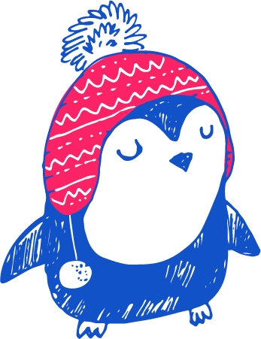
מְסַיְימִים וּמְסַכְּמִים
קראנו טֶקְסְט מידע.
הכרנו את סוסון הים ואת מבנֵה גופו המיוחד.
למדנו עובדות מְעַנְיֵינות על סוסון הים.
עצרנו ושאלנו שאלות כדי להבין את הטקסט.
למדנו לכתוב חידות.
הֵכַנוּ חידון על המידע שקראנו.
Notes:
להראות את כל החידות - משך השקף: עד חמש דקות
סיכום ויציאה לתרגול. שלב זה יכלול סיכום של התוכן הנלמד בתוך מענה על שאלות כמו: מה עשינו פה היום? מה למדנו? מומלץ לשלב אלמנטים חווייתיים כגון משחק מסכם, חידה, טיפ מיוחד להמשך הלמידה ועוד.

Slide 69
מְסַיְימִים וּמְסַכְּמִים
מי אני?
יש לי ראש כמו של סוס, חדק כמו של פיל, עין של זיקית, כיס כמו לקנגורו וזנב של קוף.
האם העובדה הזאת נכונה? לסוסון הים יש רק סנפיר אחד.
במה סוסון ים דומה לסוס יבשה?
מיהי החיה האיטית ביותר בים?
סוסוני הים הם הדגים האיטיים ביותר בים.
בצורת הראש
סוסון ים
נכון
Notes:
בואו נראה את כל החידות שיצרנו.

Slide 70
מסיימים ומסכמים
למה משמש החדק של סוסון הים?
מה המשותף לסוסון ים ולזיקית?
שניהם משנים את צבע עורם בשעת סכנה.
לשאיפת מזון

Slide 71
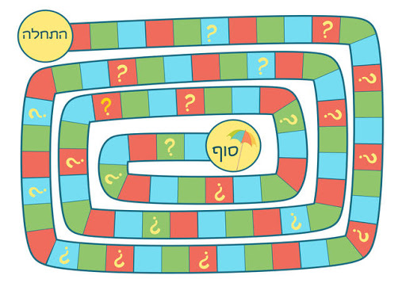
ממשיכים לתרגל
הָכינו משחק זיכרון – שאלות ותשובות
הכינו משחק מסלול ובו חידות על סוסוני הים
Notes:
יש לי הצעה: תוכלו להביא את המשחק לכיתה, או להכין בכיתה מרכזון של הכנת חידון על קטעי מידע.

